Slide 1


4.EEPROM (Non-volatile memory)
DR.Somsin THongkrairat

Slide 2
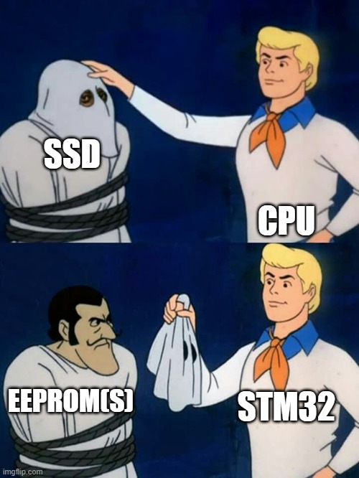
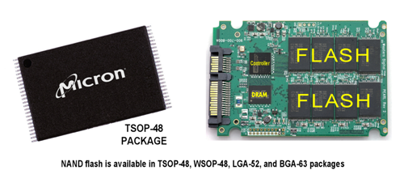

Slide 3
EEPROM
ROM -> read-only memory
PROM-> programmable read-only memory
EPROM-> erasable programmable read-only memory
EEPROM-> electrically erasable programmable read-only memory

Slide 4
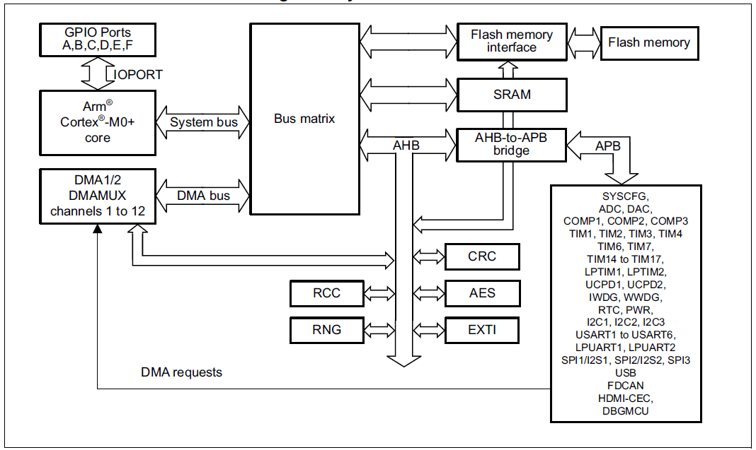
Where are code stored in MCU
Yes memory , Which one?
A. CPU
B. RAM
C. FLASH
D. All above
C
B
A
*From rm0444 page 56

Slide 5
MEMORY
Register (in CPU) -> define peripheral behavior and process
RAM -> store variable and HEAP
FLASH -> store program (code) and persistence memory

Slide 6
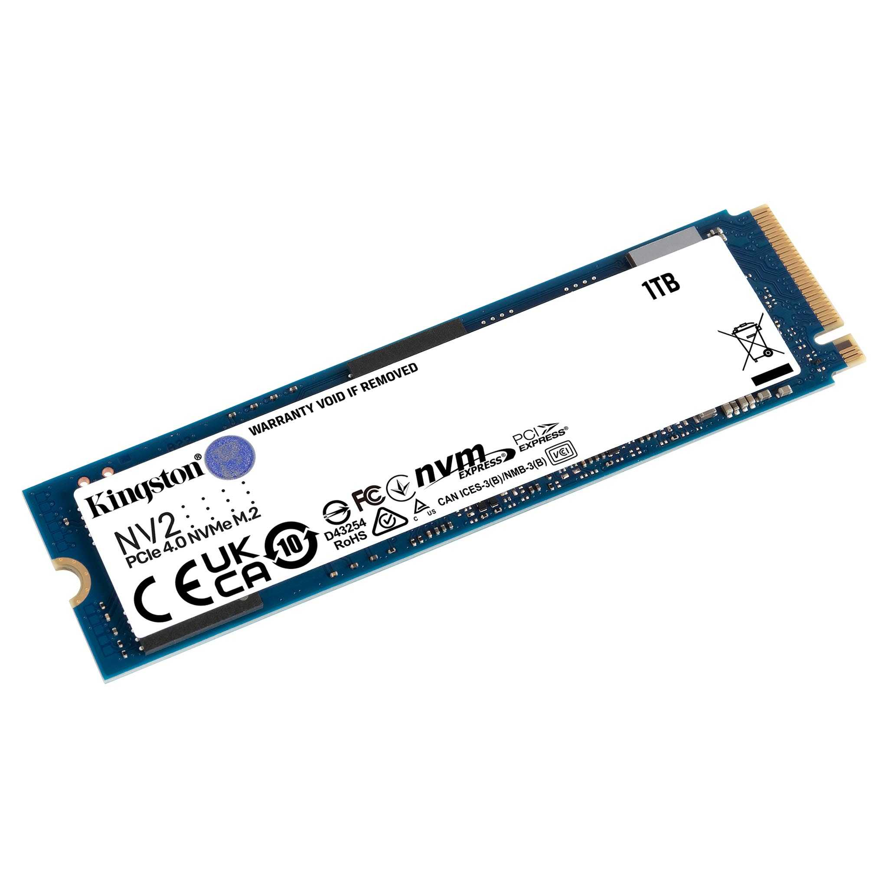
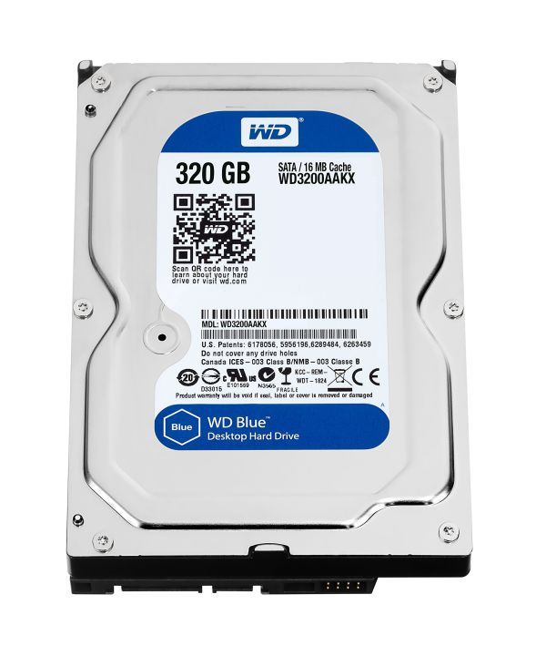

What is persistence memory
- อะไรก็ตามที่คงสถานะ (state) ไว้ได้ถึงแม้ว่าจะไม่มีแหล่งจ่ายไฟ (aka. non-volatile memory , ROM)

Slide 7
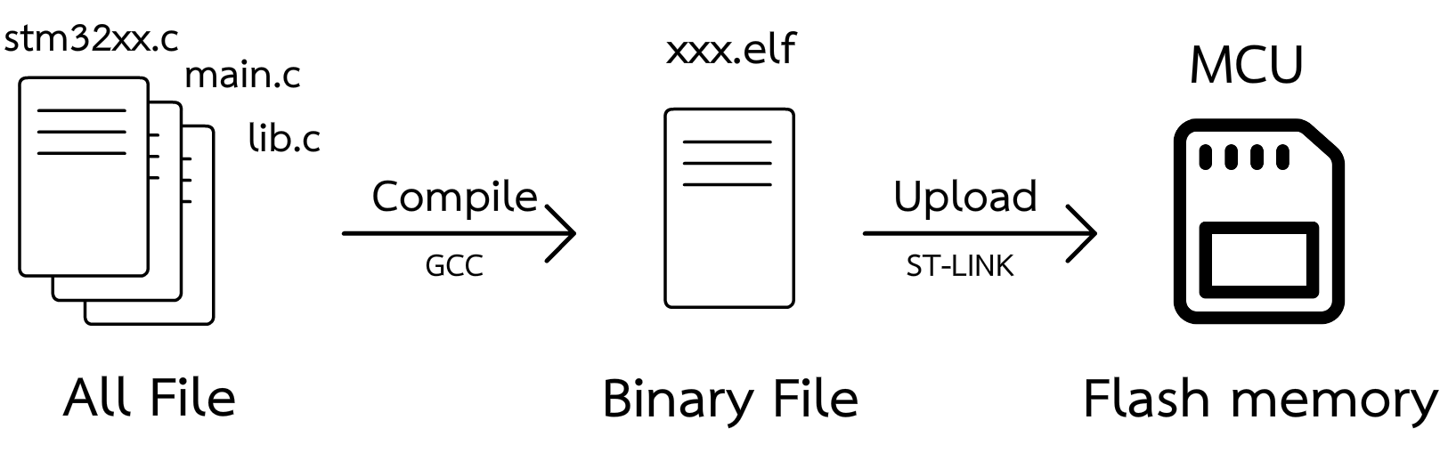
Uploading code
That why our program are persistence (we can plug off and plug in USB without reuploading code)
เป็นเหตุผลว่าทำไมโปรแกรมเรายังอยู่ใน MCU ในเมื่อเราหยุดจ่ายไฟให้ MCU

Slide 8
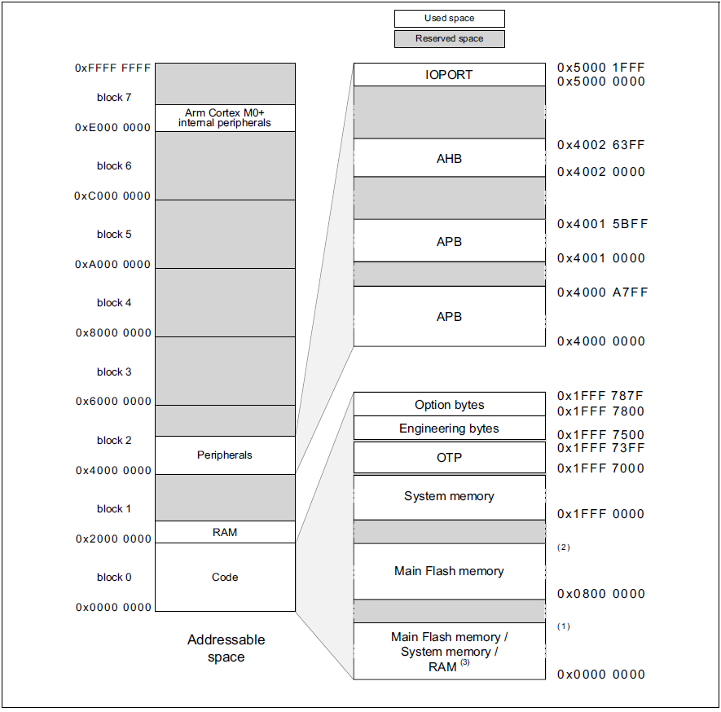
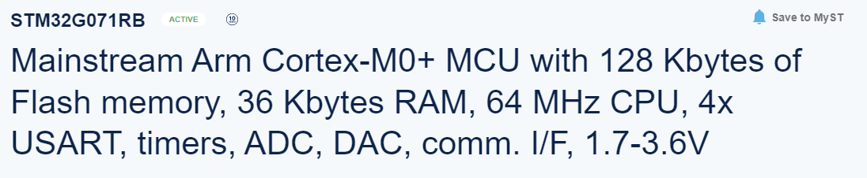
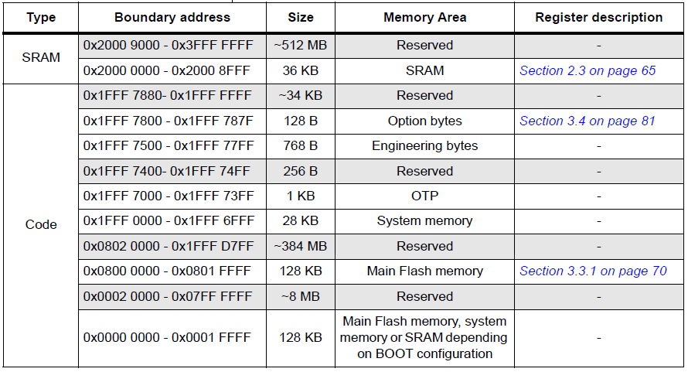
Our Code (in binary)

Slide 9
Compare RAM and FLASH(ROM)
comparation | RAM | FLASH
Speed | Super fast | fast
Persistence | NO | YES
Write Cycle | unlimited | Limited (10k – 1M cycle)
Price | More Expansive | Expansive
Size usually vary with price (want more pay more!)

Slide 10
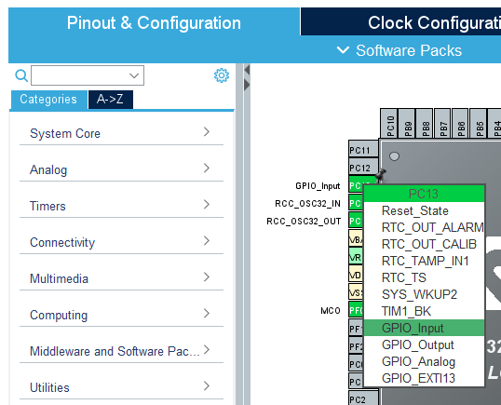
Using RAM
- count number of released button and store in variable
Set PC13 to input

Slide 11
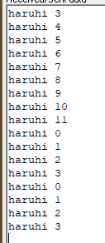
Coding
/* USER CODE BEGIN 2 */
long but_release_count;
unsigned char string_buffer[50];
int string_buffer_size = -1;
int last_button_state = HAL_GPIO_ReadPin(GPIOC, GPIO_PIN_13);
int button_state;
/* USER CODE END 2 */
/* Infinite loop */
/* USER CODE BEGIN WHILE */
while (1)
{
button_state = HAL_GPIO_ReadPin(GPIOC, GPIO_PIN_13);
if(last_button_state == 0 && button_state == 1){ // release
but_release_count++;
string_buffer_size = sprintf(string_buffer,"haruhi %ld\r\n",but_release_count);
HAL_UART_Transmit(&huart2, string_buffer, string_buffer_size, 1000);
HAL_Delay (200); // debounce
}
last_button_state = button_state;
HAL_Delay (100);
/* USER CODE END WHILE */
/* USER CODE BEGIN 3 */
}
/* USER CODE END 3 */
Reset
Reset
4_1_button_counter

Slide 12
Why variable reset after MCU reset?
It on RAM, not persistence memory.
ตัวแปรอยู่บน RAM ไม่ได้อยู่บน persistence memory
but_release_count
How to make it count continuedly (after Reset) ?
ทำอย่างไรให้ MCU นับต่อไป (หลังจาก Reset) ?

Slide 13



How to store data persistency
- Write data to file system (SD card , flash drive)
- Send data to network and load
- Use external memory (external FLASH)
- Use internal memory (FLASH)

Slide 14
EEPROM
electrically erasable programmable read-only memory
A type of Device or memory the provide non-volatile memory user can read and reprogram each byte on memory repeatedly.
คือ ประเภทของอุปกรณ์ หรือ หน่วยความจำ (memory) ที่สามารถอ่านและเปลี่ยนแปลงข้อมูลได้ เรื่อย ๆ โดยสามารถคงสถานะได้แม่จะไม่มีแหล่งจ่ายไฟ (non-volatile)

Slide 15
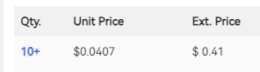

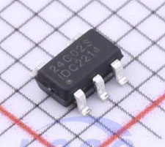
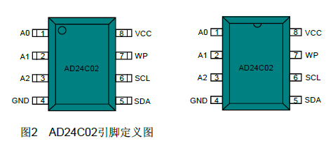
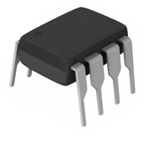

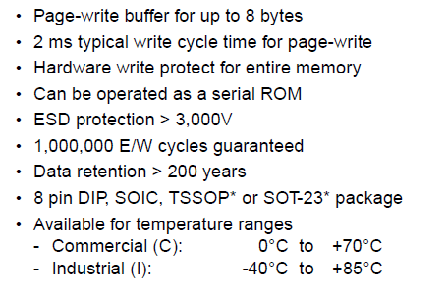
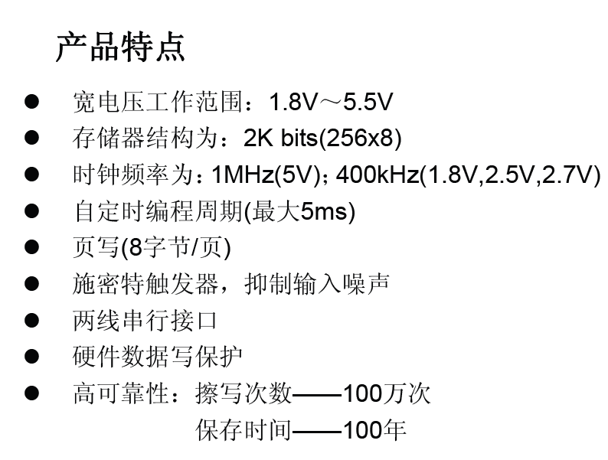
EEPROM chip
AD24C02 (2K bits[256*8])
24LC01B/02B (2Kbits [256*8])
Memory
Write cycle 1M cycle
Store time 100 year?

Slide 16
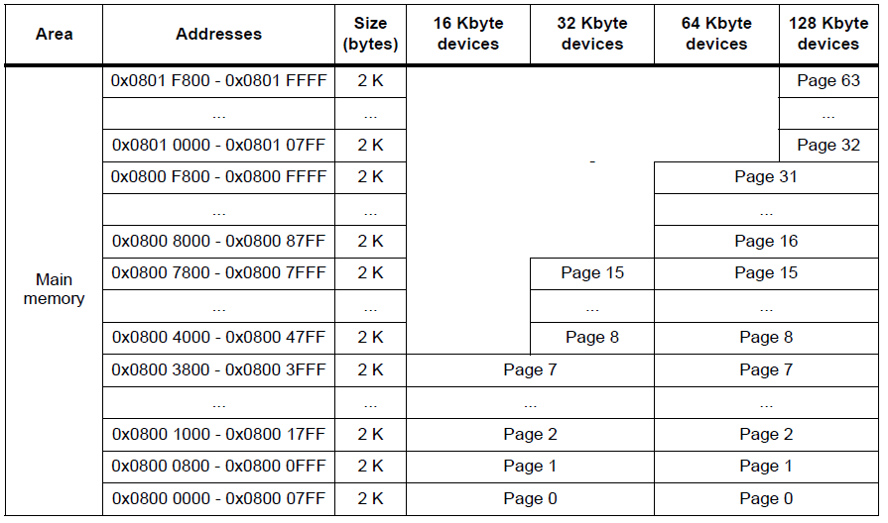
EEPROM Emulator
- using FLASH as EEPROM , ใช้พื้นที่บน FLASH memory แต่ใช้แบบ EEPROM
Emulate to EEPROM

Slide 17
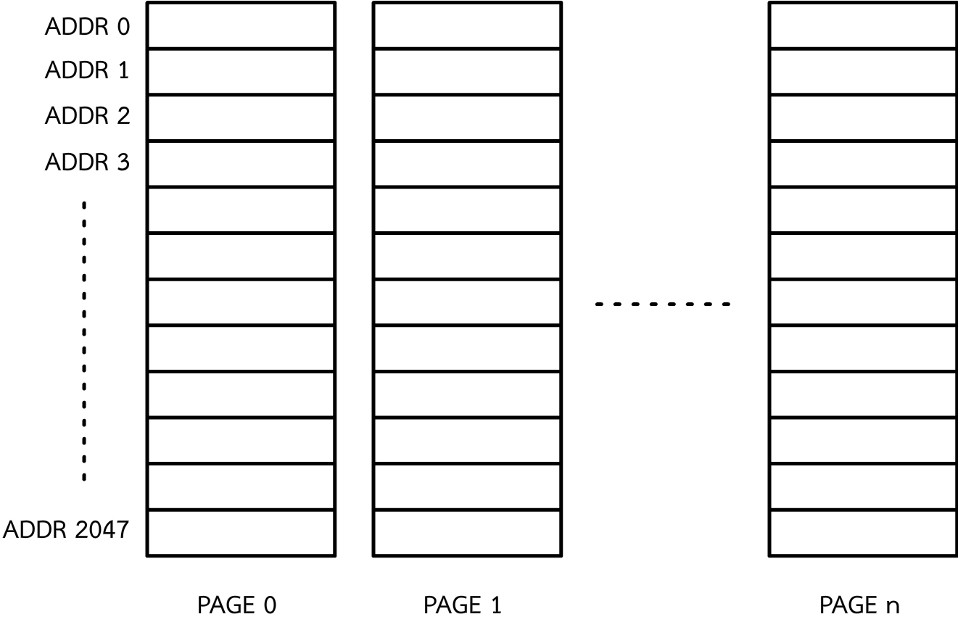
How to use EEPROM (write)
H
H
Write(PAGE,ADDR,DATA)
A
I
Write(0,0,’H’)
R
Write(0,1,’A’)
U
Write(0,2,’R’)
Write(0,3,’U’)
Write(1,0,’H’)
Write(1,1,’I’)
Writable memory indexing by address
สามารเขียนข้อมูลไปยัง address ได้

Slide 18
How to use EEPROM (Read)
H
H
Read(PAGE,ADDR)
A
I
Read(0,0) -> ‘H’
R
Read(0,1) -> ‘A’
U
Read(0,2) -> ‘R’
Read(0,3) -> ‘U’
Read(1,0) -> ‘H’
Read(1,1) -> ‘I’
Readable memory using address
สามารอ่านข้อมูลอ้างอิงโดย address

Slide 19
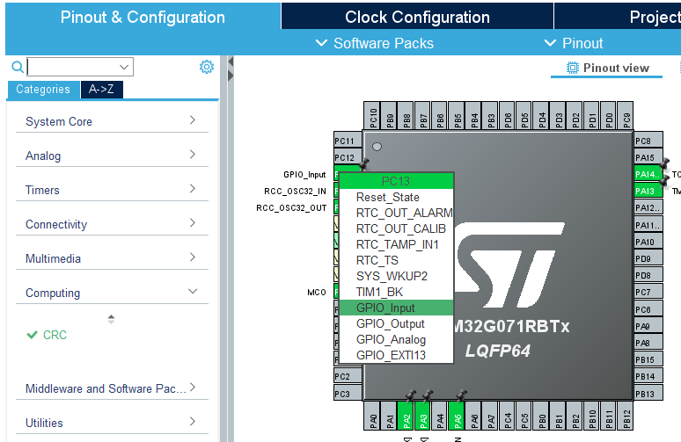
EEPROM on CUBE ide
Enable CRC for EEPROM
Set PC13 to input
Just for button
(not relate to EEPROM)

Slide 20
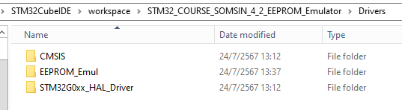

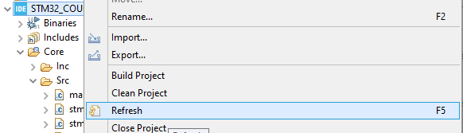
EEPROM on CUBE ide
Copy into Driver Folder
Right Click
Click Refresh to refresh library and reindexing

Slide 21
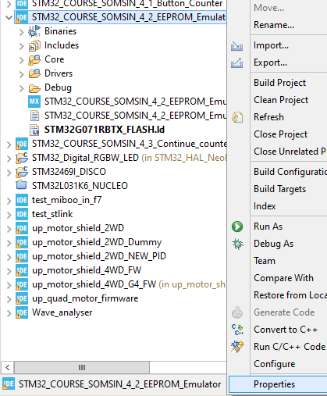
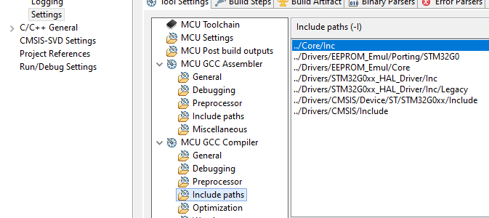
Config Environment
Add include Path
Right Click
1
3
2
Select Properties

Slide 22

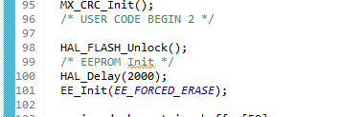
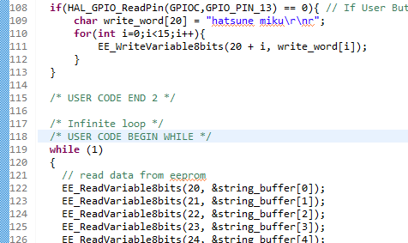
coding
/* USER CODE BEGIN Includes */
#include "eeprom_emul.h"
/* USER CODE END Includes */
Unlock Flash to Writable Mode
Init EEPROM Emulator (select PAGE 16)
Write EEPROM
Read EEPROM

Slide 23
/* USER CODE BEGIN 2 */
HAL_FLASH_Unlock();
/* EEPROM Init */
HAL_Delay(2000);
EE_Init(EE_FORCED_ERASE);
unsigned char string_buffer[50];
int string_buffer_size = -1;
HAL_UART_Transmit(&huart2, (uint8_t *)"haruhi\r\n", 8, 1000);
if(HAL_GPIO_ReadPin(GPIOC,GPIO_PIN_13) == 0){ // If User Button is Pressed the Write EEPROM
char write_word[20] = "hatsune miku\r\nr";
for(int i=0;i<15;i++){
EE_WriteVariable8bits(20 + i, write_word[i]);
}
}
/* USER CODE END 2 */
/* Infinite loop */
/* USER CODE BEGIN WHILE */
while (1)
{
// read data from eeprom
EE_ReadVariable8bits(20, &string_buffer[0]);
EE_ReadVariable8bits(21, &string_buffer[1]);
EE_ReadVariable8bits(22, &string_buffer[2]);
EE_ReadVariable8bits(23, &string_buffer[3]);
EE_ReadVariable8bits(24, &string_buffer[4]);
EE_ReadVariable8bits(25, &string_buffer[5]);
EE_ReadVariable8bits(26, &string_buffer[6]);
EE_ReadVariable8bits(32, &string_buffer[7]);
EE_ReadVariable8bits(33, &string_buffer[8]);
//string_buffer_size = sprintf(string_buffer,"%s",string_buffer);
string_buffer_size = sprintf(string_buffer,"%c%c%c%c%c%c%c%c",string_buffer[0],string_buffer[1],string_buffer[2],string_buffer[3],string_buffer[4],string_buffer[5],string_buffer[6],string_buffer[7]);
HAL_UART_Transmit(&huart2, string_buffer, string_buffer_size, 1000);
HAL_Delay (1000);
/* USER CODE END WHILE */
/* USER CODE BEGIN 3 */
}
/* USER CODE END 3 */

Slide 24
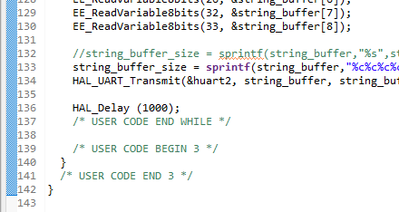
Warning
Always use delay 500 – 1000 ms
ให้ใส่ delay 500 – 1000 ms เสมอ
Because it is limited cycle to write (prevent write in same address rapidly)
เพื่อป้องกันการเขียนซ้ำที่เดิมเป็นจำนวนมากครั้ง เนื่องจากจะทำให้ Flash address นั้นพัง

Slide 25

Result
Reset
Write to EEPROM

Slide 26
Function
EE_Status EE_WriteVariable8bits(uint16_t VirtAddress, uint8_t Data)
Write [Data] at memory address [VirtAddress]
บันทึก [Data] ไปยัง [VirtAddress]
EE_Status EE_ReadVariable8bits(uint16_t VirtAddress, uint8_t* pData)
Read memory at [VirtAddress] and store in [pData]
อ่านข้อมูลจาก address [VirtAddress] และนำไปเก็บไวที่ pData

Slide 27
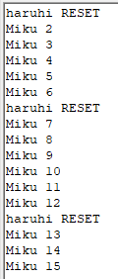
LAB
ทำให้ button counter นับต่อไปถึงแม้ว่าจะถอด USB และ เสียบใหม่ก็ตาม
ทำต่อจากไฟล์ LAB3 ได้
Reset
Remove and Plugin USB
Reset

